Slide 1
Uproszczony model pamięci programu
Ćwiczenia praktyczne

Slide 2
Opis modelu
Długie pudełko z przegródkami
Reprezentuje fragment pamięci komputera przypisany programowi
Każda przegródka to miejsce na jeden znak
Każda przegródka ma swój numer: adres pamięci
Kubeczki z karteczkami
Każdy kubeczek ma karteczkę z cyfrą
Kubeczki reprezentują wartości zapisane w pamięci
Kubeczki ustawiamy w przegródkach
Karteczki z nazwami zmiennych
Karteczki przyczepiamy do odpowiedniej przegródki: miejsca, gdzie zapisana jest dana zmienna

Slide 3

Konfiguracja początkowa
Każde ćwiczenie rozpoczynamy od wyczyszczenia pamięci i ustawienia jej w jednej z dwóch podstawowych konfiguracji:
Konfiguracja prosta – model jest pusty. W pamięci nie znajdują się żadne dane. W trakcie ćwiczeń będziemy wkładać kubeczki do przegródek.
Konfiguracja zaawansowana – model jest wypełniony losowymi danymi. W przegródkach znajdują się kubeczki z losowymi wartościami. W trakcie ćwiczeń będziemy zmieniać wartości na kubeczkach.

Slide 4
Konfiguracja początkowa
Każde ćwiczenie rozpoczynamy od wyczyszczenia pamięci i ustawienia jej w jednej z dwóch podstawowych konfiguracji:
Konfiguracja prosta – model jest pusty. W pamięci nie znajdują się żadne dane. W trakcie ćwiczeń będziemy wkładać kubeczki do przegródek.
Konfiguracja zaawansowana – model jest wypełniony losowymi danymi. W przegródkach znajdują się kubeczki z losowymi wartościami. W trakcie ćwiczeń będziemy zmieniać wartości na kubeczkach.

Slide 5
Konfiguracja początkowa
Każde ćwiczenie rozpoczynamy od wyczyszczenia pamięci i ustawienia jej w jednej z dwóch podstawowych konfiguracji:
Konfiguracja prosta – model jest pusty. W pamięci nie znajdują się żadne dane. W trakcie ćwiczeń będziemy wkładać kubeczki do przegródek.
Konfiguracja zaawansowana – model jest wypełniony losowymi danymi. W przegródkach znajdują się kubeczki z losowymi wartościami. W trakcie ćwiczeń będziemy zmieniać wartości na kubeczkach.

Slide 6
Przebieg ćwiczenia
Zaczynamy od ustawienia modelu w jednej z dwóch początkowych konfiguracji
Prezentujemy i analizujmy pseudokod programu, który będziemy symulować
Krok po kroku, instrukcja po instrukcji, wykonujemy polecenia symulując ich działanie na modelu pamięci

Slide 7

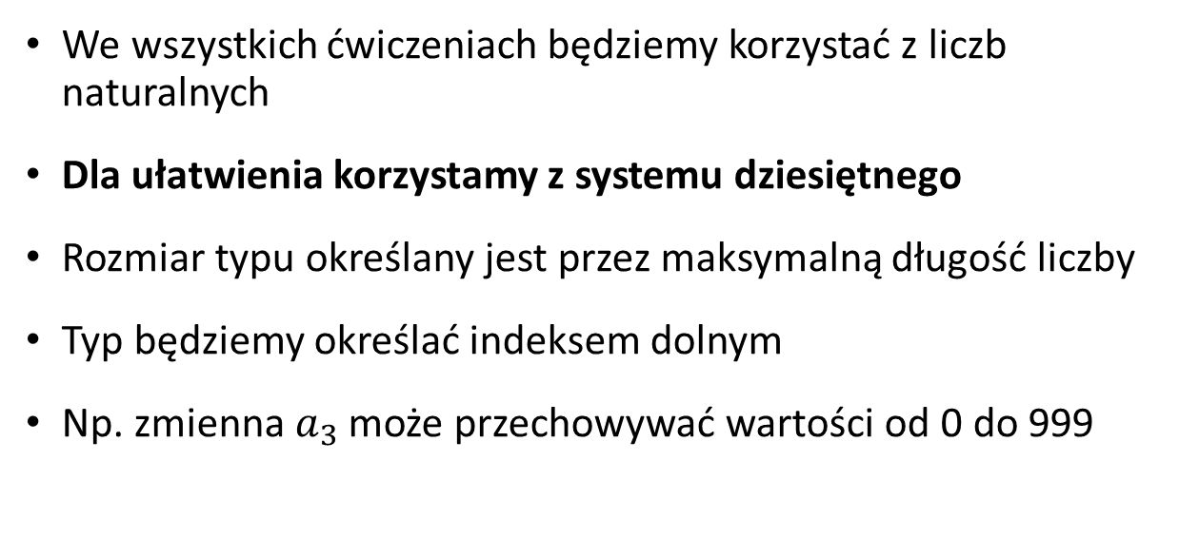
Typ danych
We wszystkich ćwiczeniach będziemy korzystać z liczb naturalnych
Dla ułatwienia korzystamy z systemu dziesiętnego
Rozmiar typu określany jest przez maksymalną długość liczby
Typ będziemy określać indeksem dolnym
Np. zmienna$a_{3}$ może przechowywać wartości od 0 do 999

Slide 8

Wyjaśnienie
Korzystamy z systemu dziesiętnego, pamiętając jednak, że komputer operuje na systemie binarnym (dwójkowym)
Wartości przedstawiamy cyfra po cyfrze, ale w operacjach postrzegamy je jako całe liczby

Slide 9

Uwaga
Będziemy korzystać z prostej konfiguracji wstępnej, chyba że w ćwiczeniu zaznaczono inaczej

Slide 10
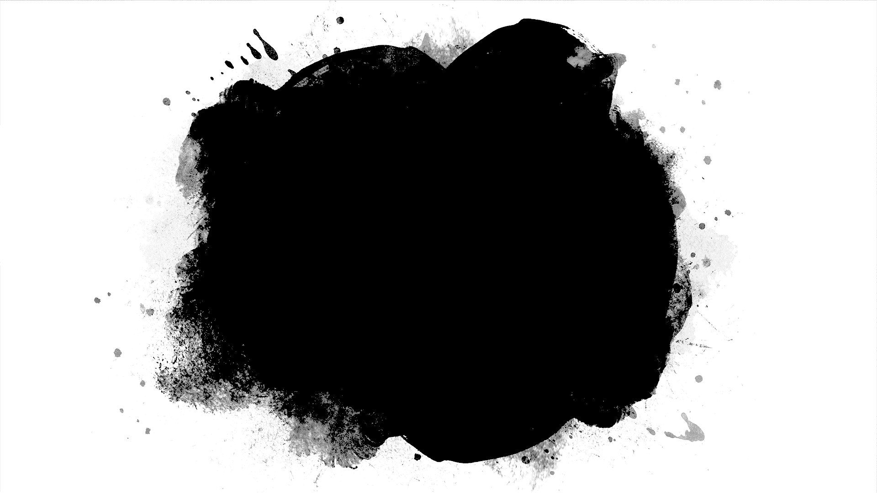
Ćwiczenia

Slide 11

Inicjalizacja
Program
Pamięć
$a_{3} :=10$
$Odczytaj{ a}_{3}$

Slide 12

Inicjalizacja
Program
Pamięć
$a_{3} :=10$
$Odczytaj{ a}_{3}$

Slide 13

Inicjalizacja
Program
Pamięć
$a_{3} :=10$
$Odczytaj{ a}_{3}$
$a_{3}→P1$

Slide 14


Inicjalizacja
Program
Pamięć
$a_{3} :=10$
$Odczytaj{ a}_{3}$
$a_{3}→P1$

Slide 15

Wiele zmiennych
Program
Pamięć
$a_{3} :=10$
$b_{3} :=35$
$c_{3} :=121$
${Odczytaj a}_{3}$
${Odczytaj b}_{3}$
${Odczytaj c}_{3}$

Slide 16

Wiele zmiennych
Program
Pamięć
$a_{3} :=10$
$b_{3} :=35$
$c_{3} :=121$
${Odczytaj a}_{3}$
${Odczytaj b}_{3}$
${Odczytaj c}_{3}$

Slide 17
Wiele zmiennych
Program
Pamięć
$a_{3} :=10$
$b_{3} :=35$
$c_{3} :=121$
${Odczytaj a}_{3}$
${Odczytaj b}_{3}$
${Odczytaj c}_{3}$
$a_{3}→P1$

Slide 18

Wiele zmiennych
Program
Pamięć
$a_{3} :=10$
$b_{3} :=35$
$c_{3} :=121$
${Odczytaj a}_{3}$
${Odczytaj b}_{3}$
${Odczytaj c}_{3}$
$a_{3}→P1$

Slide 19

Wiele zmiennych
Program
Pamięć
$a_{3} :=10$
$b_{3} :=35$
$c_{3} :=121$
${Odczytaj a}_{3}$
${Odczytaj b}_{3}$
${Odczytaj c}_{3}$
$a_{3}→P1$
$b_{3}→P4$

Slide 20


Wiele zmiennych
Program
Pamięć
$a_{3} :=10$
$b_{3} :=35$
$c_{3} :=121$
${Odczytaj a}_{3}$
${Odczytaj b}_{3}$
${Odczytaj c}_{3}$
$a_{3}→P1$
$b_{3}→P4$

Slide 21

Wiele zmiennych
Program
Pamięć
$a_{3} :=10$
$b_{3} :=35$
$c_{3} :=121$
${Odczytaj a}_{3}$
${Odczytaj b}_{3}$
${Odczytaj c}_{3}$
$a_{3}→P1$
$b_{3}→P4$
$c_{3}→P7$

Slide 22


Wiele zmiennych
Program
Pamięć
$a_{3} :=10$
$b_{3} :=35$
$c_{3} :=121$
${Odczytaj a}_{3}$
${Odczytaj b}_{3}$
${Odczytaj c}_{3}$
$a_{3}→P1$
$b_{3}→P4$
$c_{3}→P7$

Slide 23

Wiele zmiennych
Program
Pamięć
$a_{3} :=10$
$b_{3} :=35$
$c_{3} :=121$
${Odczytaj a}_{3}$
${Odczytaj b}_{3}$
${Odczytaj c}_{3}$
$a_{3}→P1$
$b_{3}→P4$
$c_{3}→P7$

Slide 24

Wiele zmiennych
Program
Pamięć
$a_{3} :=10$
$b_{3} :=35$
$c_{3} :=121$
${Odczytaj a}_{3}$
${Odczytaj b}_{3}$
${Odczytaj c}_{3}$
$a_{3}→P1$
$b_{3}→P4$
$c_{3}→P7$

Slide 25

Brak inicjalizacji Zaczynamy od konfiguracji zaawansowanej
Program
Pamięć
$Utwórz a_{3}$
$Odczytaj{ a}_{3}$
$a_{3}=55$
$Odczytaj{ a}_{3}$

Slide 26

Brak inicjalizacji Zaczynamy od konfiguracji zaawansowanej
Program
Pamięć
$Utwórz a_{3}$
$Odczytaj{ a}_{3}$
$a_{3}=55$
$Odczytaj{ a}_{3}$

Slide 27
Brak inicjalizacji Zaczynamy od konfiguracji zaawansowanej
Program
Pamięć
$Utwórz a_{3}$
$Odczytaj{ a}_{3}$
$a_{3}=55$
$Odczytaj{ a}_{3}$
$a_{3}→P1$

Slide 28

Brak inicjalizacji Zaczynamy od konfiguracji zaawansowanej
Program
Pamięć
$Utwórz a_{3}$
$Odczytaj{ a}_{3}$
$a_{3}=55$
$Odczytaj{ a}_{3}$
$a_{3}→P1$

Slide 29

Brak inicjalizacji Zaczynamy od konfiguracji zaawansowanej
Program
Pamięć
$Utwórz a_{3}$
$Odczytaj{ a}_{3}$
$a_{3}=55$
$Odczytaj{ a}_{3}$
$a_{3}→P1$

Slide 30

Brak inicjalizacji Zaczynamy od konfiguracji zaawansowanej
Program
Pamięć
$Utwórz a_{3}$
$Odczytaj{ a}_{3}$
$a_{3}=55$
$Odczytaj{ a}_{3}$
$a_{3}→P1$

Slide 31

Suma
Program
Pamięć
$a_{3} :=10$
$b_{3} :=35$
${suma}_{3} :=a_{3}+b_{3}$
$Odczytaj {suma}_{3}$

Slide 32

Suma
Program
Pamięć
$a_{3} :=10$
$b_{3} :=35$
${suma}_{3} :=a_{3}+b_{3}$
$Odczytaj {suma}_{3}$

Slide 33
Suma
Program
Pamięć
$a_{3} :=10$
$b_{3} :=35$
${suma}_{3} :=a_{3}+b_{3}$
$Odczytaj {suma}_{3}$
$a_{3}→P1$

Slide 34

Suma
Program
Pamięć
$a_{3} :=10$
$b_{3} :=35$
${suma}_{3} :=a_{3}+b_{3}$
$Odczytaj {suma}_{3}$
$a_{3}→P1$

Slide 35
Suma
Program
Pamięć
$a_{3} :=10$
$b_{3} :=35$
${suma}_{3} :=a_{3}+b_{3}$
$Odczytaj {suma}_{3}$
$a_{3}→P1$
$b_{3}→P4$

Slide 36

Suma
Program
Pamięć
$a_{3} :=10$
$b_{3} :=35$
${suma}_{3} :=a_{3}+b_{3}$
$Odczytaj {suma}_{3}$
$a_{3}→P1$
$b_{3}→P4$

Slide 37

Suma
Program
Pamięć
$a_{3} :=10$
$b_{3} :=35$
${suma}_{3} :=a_{3}+b_{3}$
$Odczytaj {suma}_{3}$
$a_{3}→P1$
$b_{3}→P4$
${suma}_{3}→P7$

Slide 38


Suma
Program
Pamięć
$a_{3} :=10$
$b_{3} :=35$
${suma}_{3} :=a_{3}+b_{3}$
$Odczytaj {suma}_{3}$
$a_{3}→P1$
$b_{3}→P4$
${suma}_{3}→P7$

Slide 39

Inkrementacja Zmiana w czasie
Program
Pamięć
$a_{3} :=1$
$Odczytaj{ a}_{3}$
$a_{3} :=a_{3}+1$
$Odczytaj{ a}_{3}$
$a_{3} :=a_{3}+1$
$Odczytaj{ a}_{3}$

Slide 40

Inkrementacja Zmiana w czasie
Program
Pamięć
$a_{3} :=1$
$Odczytaj{ a}_{3}$
$a_{3} :=a_{3}+1$
$Odczytaj{ a}_{3}$
$a_{3} :=a_{3}+1$
$Odczytaj{ a}_{3}$

Slide 41
Inkrementacja Zmiana w czasie
Program
Pamięć
$a_{3} :=1$
$Odczytaj{ a}_{3}$
$a_{3} :=a_{3}+1$
$Odczytaj{ a}_{3}$
$a_{3} :=a_{3}+1$
$Odczytaj{ a}_{3}$
$a_{3}→P1$

Slide 42

Inkrementacja Zmiana w czasie
Program
Pamięć
$a_{3} :=1$
$Odczytaj{ a}_{3}$
$a_{3} :=a_{3}+1$
$Odczytaj{ a}_{3}$
$a_{3} :=a_{3}+1$
$Odczytaj{ a}_{3}$
$a_{3}→P1$

Slide 43

Inkrementacja Zmiana w czasie
Program
Pamięć
$a_{3} :=1$
$Odczytaj{ a}_{3}$
$a_{3} :=a_{3}+1$
$Odczytaj{ a}_{3}$
$a_{3} :=a_{3}+1$
$Odczytaj{ a}_{3}$
$a_{3}→P1$

Slide 44

Inkrementacja Zmiana w czasie
Program
Pamięć
$a_{3} :=1$
$Odczytaj{ a}_{3}$
$a_{3} :=a_{3}+1$
$Odczytaj{ a}_{3}$
$a_{3} :=a_{3}+1$
$Odczytaj{ a}_{3}$
$a_{3}→P1$

Slide 45

Inkrementacja Zmiana w czasie
Program
Pamięć
$a_{3} :=1$
$Odczytaj{ a}_{3}$
$a_{3} :=a_{3}+1$
$Odczytaj{ a}_{3}$
$a_{3} :=a_{3}+1$
$Odczytaj{ a}_{3}$
$a_{3}→P1$

Slide 46

Inkrementacja Zmiana w czasie
Program
Pamięć
$a_{3} :=1$
$Odczytaj{ a}_{3}$
$a_{3} :=a_{3}+1$
$Odczytaj{ a}_{3}$
$a_{3} :=a_{3}+1$
$Odczytaj{ a}_{3}$
$a_{3}→P1$

Slide 47

Algorytm Trzeciej Ręki
Program
Pamięć
$a_{3} :=10$
$b_{3} :=35$
${trzecia_reka}_{3} :=a_{3}$
$a_{3} :=b_{3}$
$b_{3} :={trzecia_reka}_{3}$
${Odczytaj a}_{3}$
${Odczytaj b}_{3}$

Slide 48

Algorytm Trzeciej Ręki
Program
Pamięć
$a_{3} :=10$
$b_{3} :=35$
${trzecia_reka}_{3} :=a_{3}$
$a_{3} :=b_{3}$
$b_{3} :={trzecia_reka}_{3}$
${Odczytaj a}_{3}$
${Odczytaj b}_{3}$

Slide 49
Algorytm Trzeciej Ręki
Program
Pamięć
$a_{3} :=10$
$b_{3} :=35$
${trzecia_reka}_{3} :=a_{3}$
$a_{3} :=b_{3}$
$b_{3} :={trzecia_reka}_{3}$
${Odczytaj a}_{3}$
${Odczytaj b}_{3}$
$a_{3}→P1$

Slide 50

Algorytm Trzeciej Ręki
Program
Pamięć
$a_{3} :=10$
$b_{3} :=35$
${trzecia_reka}_{3} :=a_{3}$
$a_{3} :=b_{3}$
$b_{3} :={trzecia_reka}_{3}$
${Odczytaj a}_{3}$
${Odczytaj b}_{3}$
$a_{3}→P1$

Slide 51
Algorytm Trzeciej Ręki
Program
Pamięć
$a_{3} :=10$
$b_{3} :=35$
${trzecia_reka}_{3} :=a_{3}$
$a_{3} :=b_{3}$
$b_{3} :={trzecia_reka}_{3}$
${Odczytaj a}_{3}$
${Odczytaj b}_{3}$
$a_{3}→P1$
$b_{3}→P4$

Slide 52

Algorytm Trzeciej Ręki
Program
Pamięć
$a_{3} :=10$
$b_{3} :=35$
${trzecia_reka}_{3} :=a_{3}$
$a_{3} :=b_{3}$
$b_{3} :={trzecia_reka}_{3}$
${Odczytaj a}_{3}$
${Odczytaj b}_{3}$
$a_{3}→P1$
$b_{3}→P4$

Slide 53

Algorytm Trzeciej Ręki
Program
Pamięć
$a_{3} :=10$
$b_{3} :=35$
${trzecia_reka}_{3} :=a_{3}$
$a_{3} :=b_{3}$
$b_{3} :={trzecia_reka}_{3}$
${Odczytaj a}_{3}$
${Odczytaj b}_{3}$
$a_{3}→P1$
$b_{3}→P4$
${trzecia_reka}_{3}→P7$

Slide 54


Algorytm Trzeciej Ręki
Program
Pamięć
$a_{3} :=10$
$b_{3} :=35$
${trzecia_reka}_{3} :=a_{3}$
$a_{3} :=b_{3}$
$b_{3} :={trzecia_reka}_{3}$
${Odczytaj a}_{3}$
${Odczytaj b}_{3}$
$a_{3}→P1$
$b_{3}→P4$
${trzecia_reka}_{3}→P7$

Slide 55

Algorytm Trzeciej Ręki
Program
Pamięć
$a_{3} :=10$
$b_{3} :=35$
${trzecia_reka}_{3} :=a_{3}$
$a_{3} :=b_{3}$
$b_{3} :={trzecia_reka}_{3}$
${Odczytaj a}_{3}$
${Odczytaj b}_{3}$
$a_{3}→P1$
$b_{3}→P4$
${trzecia_reka}_{3}→P7$

Slide 56

Algorytm Trzeciej Ręki
Program
Pamięć
$a_{3} :=10$
$b_{3} :=35$
${trzecia_reka}_{3} :=a_{3}$
$a_{3} :=b_{3}$
$b_{3} :={trzecia_reka}_{3}$
${Odczytaj a}_{3}$
${Odczytaj b}_{3}$
$a_{3}→P1$
$b_{3}→P4$
${trzecia_reka}_{3}→P7$

Slide 57

Algorytm Trzeciej Ręki
Program
Pamięć
$a_{3} :=10$
$b_{3} :=35$
${trzecia_reka}_{3} :=a_{3}$
$a_{3} :=b_{3}$
$b_{3} :={trzecia_reka}_{3}$
${Odczytaj a}_{3}$
${Odczytaj b}_{3}$
$a_{3}→P1$
$b_{3}→P4$
${trzecia_reka}_{3}→P7$

Slide 58
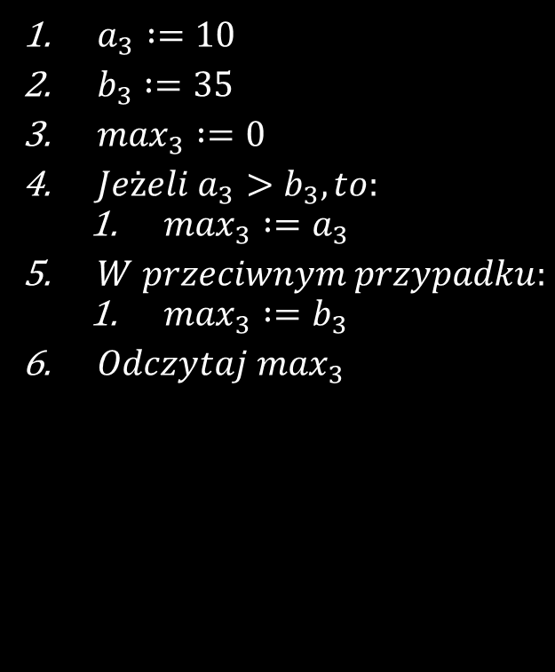
Instrukcja Warunkowa
Program
Pamięć
$a_{3} :=10$
$b_{3} :=35$
$\max_{3} :=0$
$Jeżeli{ a}_{3}>b_{3}, to:$
$\max_{3} :=a_{3}$
$W przeciwnym przypadku:$
$\max_{3} :=b_{3}$
${Odczytaj max}_{3}$

Slide 59
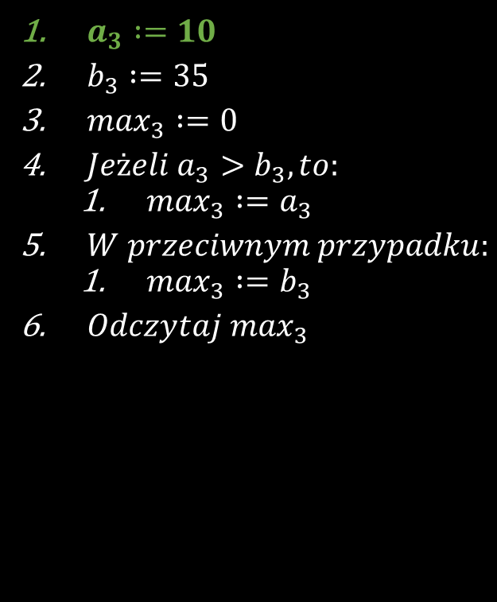
Instrukcja Warunkowa
Program
Pamięć
$a_{3} :=10$
$b_{3} :=35$
$\max_{3} :=0$
$Jeżeli{ a}_{3}>b_{3}, to:$
$\max_{3} :=a_{3}$
$W przeciwnym przypadku:$
$\max_{3} :=b_{3}$
${Odczytaj max}_{3}$

Slide 60
Instrukcja Warunkowa
Program
Pamięć
$a_{3} :=10$
$b_{3} :=35$
$\max_{3} :=0$
$Jeżeli{ a}_{3}>b_{3}, to:$
$\max_{3} :=a_{3}$
$W przeciwnym przypadku:$
$\max_{3} :=b_{3}$
${Odczytaj max}_{3}$
$a_{3}→P1$

Slide 61
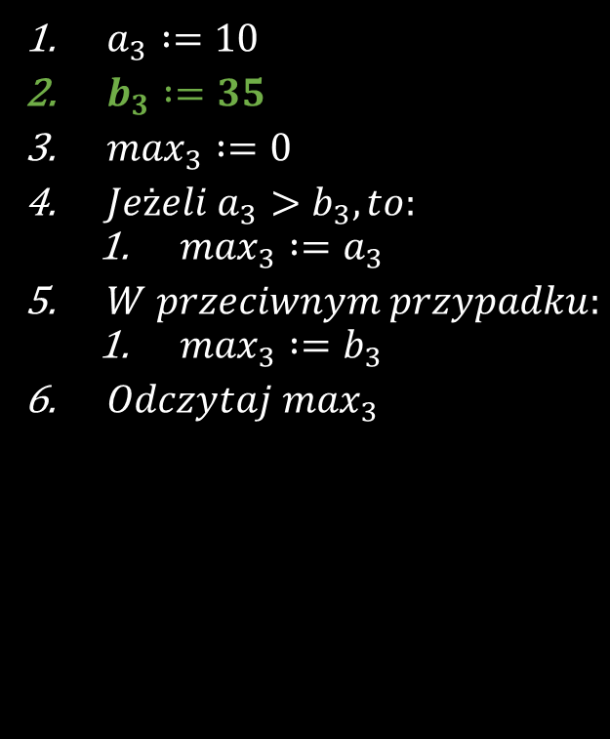
Instrukcja Warunkowa
Program
Pamięć
$a_{3} :=10$
$b_{3} :=35$
$\max_{3} :=0$
$Jeżeli{ a}_{3}>b_{3}, to:$
$\max_{3} :=a_{3}$
$W przeciwnym przypadku:$
$\max_{3} :=b_{3}$
${Odczytaj max}_{3}$
$a_{3}→P1$

Slide 62
Instrukcja Warunkowa
Program
Pamięć
$a_{3} :=10$
$b_{3} :=35$
$\max_{3} :=0$
$Jeżeli{ a}_{3}>b_{3}, to:$
$\max_{3} :=a_{3}$
$W przeciwnym przypadku:$
$\max_{3} :=b_{3}$
${Odczytaj max}_{3}$
$a_{3}→P1$
$b_{3}→P4$

Slide 63

Instrukcja Warunkowa
Program
Pamięć
$a_{3} :=10$
$b_{3} :=35$
$\max_{3} :=0$
$Jeżeli{ a}_{3}>b_{3}, to:$
$\max_{3} :=a_{3}$
$W przeciwnym przypadku:$
$\max_{3} :=b_{3}$
${Odczytaj max}_{3}$
$a_{3}→P1$
$b_{3}→P4$

Slide 64

Instrukcja Warunkowa
Program
Pamięć
$a_{3} :=10$
$b_{3} :=35$
$\max_{3} :=0$
$Jeżeli{ a}_{3}>b_{3}, to:$
$\max_{3} :=a_{3}$
$W przeciwnym przypadku:$
$\max_{3} :=b_{3}$
${Odczytaj max}_{3}$
$a_{3}→P1$
$b_{3}→P4$
$\max_{3}→P7$

Slide 65


Instrukcja Warunkowa
Program
Pamięć
$a_{3} :=10$
$b_{3} :=35$
$\max_{3} :=0$
$Jeżeli{ a}_{3}>b_{3}, to:$
$\max_{3} :=a_{3}$
$W przeciwnym przypadku:$
$\max_{3} :=b_{3}$
${Odczytaj max}_{3}$
$a_{3}→P1$
$b_{3}→P4$
$\max_{3}→P7$

Slide 66

Instrukcja Warunkowa
Program
Pamięć
$a_{3} :=10$
$b_{3} :=35$
$\max_{3} :=0$
$Jeżeli{ a}_{3}>b_{3}, to:$
$\max_{3} :=a_{3}$
$W przeciwnym przypadku:$
$\max_{3} :=b_{3}$
${Odczytaj max}_{3}$
$a_{3}→P1$
$b_{3}→P4$
$\max_{3}→P7$

Slide 67

Instrukcja Warunkowa
Program
Pamięć
$a_{3} :=10$
$b_{3} :=35$
$\max_{3} :=0$
$Jeżeli{ a}_{3}>b_{3}, to:$
$\max_{3} :=a_{3}$
$W przeciwnym przypadku:$
$\max_{3} :=b_{3}$
${Odczytaj max}_{3}$
$a_{3}→P1$
$b_{3}→P4$
$\max_{3}→P7$

Slide 68

Instrukcja Warunkowa
Program
Pamięć
$a_{3} :=10$
$b_{3} :=35$
$\max_{3} :=0$
$Jeżeli{ a}_{3}>b_{3}, to:$
$\max_{3} :=a_{3}$
$W przeciwnym przypadku:$
$\max_{3} :=b_{3}$
${Odczytaj max}_{3}$
$a_{3}→P1$
$b_{3}→P4$
$\max_{3}→P7$

Slide 69

Instrukcja Warunkowa Konfiguracja 2
Program
Pamięć
$a_{3} :=100$
$b_{3} :=35$
$\max_{3} :=0$
$Jeżeli{ a}_{3}>b_{3}, to:$
$\max_{3} :=a_{3}$
$W przeciwnym przypadku:$
$\max_{3} :=b_{3}$
${Odczytaj max}_{3}$

Slide 70

Instrukcja Warunkowa Konfiguracja 2
Program
Pamięć
$a_{3} :=100$
$b_{3} :=35$
$\max_{3} :=0$
$Jeżeli{ a}_{3}>b_{3}, to:$
$\max_{3} :=a_{3}$
$W przeciwnym przypadku:$
$\max_{3} :=b_{3}$
${Odczytaj max}_{3}$

Slide 71
Instrukcja Warunkowa Konfiguracja 2
Program
Pamięć
$a_{3} :=100$
$b_{3} :=35$
$\max_{3} :=0$
$Jeżeli{ a}_{3}>b_{3}, to:$
$\max_{3} :=a_{3}$
$W przeciwnym przypadku:$
$\max_{3} :=b_{3}$
${Odczytaj max}_{3}$
$a_{3}→P1$

Slide 72

Instrukcja Warunkowa Konfiguracja 2
Program
Pamięć
$a_{3} :=100$
$b_{3} :=35$
$\max_{3} :=0$
$Jeżeli{ a}_{3}>b_{3}, to:$
$\max_{3} :=a_{3}$
$W przeciwnym przypadku:$
$\max_{3} :=b_{3}$
${Odczytaj max}_{3}$
$a_{3}→P1$

Slide 73
Instrukcja Warunkowa Konfiguracja 2
Program
Pamięć
$a_{3} :=100$
$b_{3} :=35$
$\max_{3} :=0$
$Jeżeli{ a}_{3}>b_{3}, to:$
$\max_{3} :=a_{3}$
$W przeciwnym przypadku:$
$\max_{3} :=b_{3}$
${Odczytaj max}_{3}$
$a_{3}→P1$
$b_{3}→P4$

Slide 74

Instrukcja Warunkowa Konfiguracja 2
Program
Pamięć
$a_{3} :=100$
$b_{3} :=35$
$\max_{3} :=0$
$Jeżeli{ a}_{3}>b_{3}, to:$
$\max_{3} :=a_{3}$
$W przeciwnym przypadku:$
$\max_{3} :=b_{3}$
${Odczytaj max}_{3}$
$a_{3}→P1$
$b_{3}→P4$

Slide 75
Instrukcja Warunkowa Konfiguracja 2
Program
Pamięć
$a_{3} :=100$
$b_{3} :=35$
$\max_{3} :=0$
$Jeżeli{ a}_{3}>b_{3}, to:$
$\max_{3} :=a_{3}$
$W przeciwnym przypadku:$
$\max_{3} :=b_{3}$
${Odczytaj max}_{3}$
$a_{3}→P1$
$b_{3}→P4$
$\max_{3}→P7$

Slide 76

Instrukcja Warunkowa Konfiguracja 2
Program
Pamięć
$a_{3} :=100$
$b_{3} :=35$
$\max_{3} :=0$
$Jeżeli{ a}_{3}>b_{3}, to:$
$\max_{3} :=a_{3}$
$W przeciwnym przypadku:$
$\max_{3} :=b_{3}$
${Odczytaj max}_{3}$
$a_{3}→P1$
$b_{3}→P4$
$\max_{3}→P7$

Slide 77

Instrukcja Warunkowa Konfiguracja 2
Program
Pamięć
$a_{3} :=100$
$b_{3} :=35$
$\max_{3} :=0$
$Jeżeli{ a}_{3}>b_{3}, to:$
$\max_{3} :=a_{3}$
$W przeciwnym przypadku:$
$\max_{3} :=b_{3}$
${Odczytaj max}_{3}$
$a_{3}→P1$
$b_{3}→P4$
$\max_{3}→P7$

Slide 78

Instrukcja Warunkowa Konfiguracja 2
Program
Pamięć
$a_{3} :=100$
$b_{3} :=35$
$\max_{3} :=0$
$Jeżeli{ a}_{3}>b_{3}, to:$
$\max_{3} :=a_{3}$
$W przeciwnym przypadku:$
$\max_{3} :=b_{3}$
${Odczytaj max}_{3}$
$a_{3}→P1$
$b_{3}→P4$
$\max_{3}→P7$

Slide 79

Pętla Warunkowa
Program
Pamięć
$a_{3} :=10$
$b_{3} :=35$
$Dopóki{ b}_{3}≥a_{3}, wykonuj:$
$b_{3} :=b_{3}−a_{3}$
${Odczytaj b}_{3}$

Slide 80

Pętla Warunkowa
Program
Pamięć
$a_{3} :=10$
$b_{3} :=35$
$Dopóki{ b}_{3}≥a_{3}, wykonuj:$
$b_{3} :=b_{3}−a_{3}$
${Odczytaj b}_{3}$

Slide 81
Pętla Warunkowa
Program
Pamięć
$a_{3} :=10$
$b_{3} :=35$
$Dopóki{ b}_{3}≥a_{3}, wykonuj:$
$b_{3} :=b_{3}−a_{3}$
${Odczytaj b}_{3}$
$a_{3}→P1$

Slide 82

Pętla Warunkowa
Program
Pamięć
$a_{3} :=10$
$b_{3} :=35$
$Dopóki{ b}_{3}≥a_{3}, wykonuj:$
$b_{3} :=b_{3}−a_{3}$
${Odczytaj b}_{3}$
$a_{3}→P1$

Slide 83
Pętla Warunkowa
Program
Pamięć
$a_{3} :=10$
$b_{3} :=35$
$Dopóki{ b}_{3}≥a_{3}, wykonuj:$
$b_{3} :=b_{3}−a_{3}$
${Odczytaj b}_{3}$
$a_{3}→P1$
$b_{3}→P4$

Slide 84

Pętla Warunkowa
Program
Pamięć
$a_{3} :=10$
$b_{3} :=35$
$Dopóki{ b}_{3}≥a_{3}, wykonuj:$
$b_{3} :=b_{3}−a_{3}$
${Odczytaj b}_{3}$
$a_{3}→P1$
$b_{3}→P4$

Slide 85

Pętla Warunkowa
Program
Pamięć
$a_{3} :=10$
$b_{3} :=35$
$Dopóki{ b}_{3}≥a_{3}, wykonuj:$
$b_{3} :=b_{3}−a_{3}$
${Odczytaj b}_{3}$
$a_{3}→P1$
$b_{3}→P4$

Slide 86
Pętla Warunkowa
Program
Pamięć
$a_{3} :=10$
$b_{3} :=35$
$Dopóki{ b}_{3}≥a_{3}, wykonuj:$
$b_{3} :=b_{3}−a_{3}$
${Odczytaj b}_{3}$
$a_{3}→P1$
$b_{3}→P4$

Slide 87
Pętla Warunkowa
Program
Pamięć
$a_{3} :=10$
$b_{3} :=35$
$Dopóki{ b}_{3}≥a_{3}, wykonuj:$
$b_{3} :=b_{3}−a_{3}$
${Odczytaj b}_{3}$
$a_{3}→P1$
$b_{3}→P4$

Slide 88
Pętla Warunkowa
Program
Pamięć
$a_{3} :=10$
$b_{3} :=35$
$Dopóki{ b}_{3}≥a_{3}, wykonuj:$
$b_{3} :=b_{3}−a_{3}$
${Odczytaj b}_{3}$
$a_{3}→P1$
$b_{3}→P4$

Slide 89
Pętla Warunkowa
Program
Pamięć
$a_{3} :=10$
$b_{3} :=35$
$Dopóki{ b}_{3}≥a_{3}, wykonuj:$
$b_{3} :=b_{3}−a_{3}$
${Odczytaj b}_{3}$
$a_{3}→P1$
$b_{3}→P4$

Slide 90
Pętla Warunkowa
Program
Pamięć
$a_{3} :=10$
$b_{3} :=35$
$Dopóki{ b}_{3}≥a_{3}, wykonuj:$
$b_{3} :=b_{3}−a_{3}$
${Odczytaj b}_{3}$
$a_{3}→P1$
$b_{3}→P4$

Slide 91

Pętla Warunkowa
Program
Pamięć
$a_{3} :=10$
$b_{3} :=35$
$Dopóki{ b}_{3}≥a_{3}, wykonuj:$
$b_{3} :=b_{3}−a_{3}$
${Odczytaj b}_{3}$
$a_{3}→P1$
$b_{3}→P4$

Slide 92

Pętla Licząca
Program
Pamięć
${suma}_{3} :=0$
$Dla i_{3}≔1 do 3 wykonuj:$
${suma}_{3} :={suma}_{3}+i_{3}$
${Odczytaj suma}_{3}$

Slide 93

Pętla Licząca
Program
Pamięć
${suma}_{3} :=0$
$Dla i_{3}≔1 do 3 wykonuj:$
${suma}_{3} :={suma}_{3}+i_{3}$
${Odczytaj suma}_{3}$

Slide 94

Pętla Licząca
Program
Pamięć
${suma}_{3} :=0$
$Dla i_{3}≔1 do 3 wykonuj:$
${suma}_{3} :={suma}_{3}+i_{3}$
${Odczytaj suma}_{3}$
${suma}_{3}→P1$

Slide 95


Pętla Licząca
Program
Pamięć
${suma}_{3} :=0$
$Dla i_{3}≔1 do 3 wykonuj:$
${suma}_{3} :={suma}_{3}+i_{3}$
${Odczytaj suma}_{3}$
${suma}_{3}→P1$

Slide 96

Pętla Licząca
Program
Pamięć
${suma}_{3} :=0$
$Dla i_{3}≔1 do 3 wykonuj:$
${suma}_{3} :={suma}_{3}+i_{3}$
${Odczytaj suma}_{3}$
${suma}_{3}→P1$
$i_{3}→P4$

Slide 97


Pętla Licząca
Program
Pamięć
${suma}_{3} :=0$
$Dla i_{3}≔1 do 3 wykonuj:$
${suma}_{3} :={suma}_{3}+i_{3}$
${Odczytaj suma}_{3}$
${suma}_{3}→P1$
$i_{3}→P4$

Slide 98
Pętla Licząca
Program
Pamięć
${suma}_{3} :=0$
$Dla i_{3}≔1 do 3 wykonuj:$
${suma}_{3} :={suma}_{3}+i_{3}$
${Odczytaj suma}_{3}$
${suma}_{3}→P1$
$i_{3}→P4$

Slide 99
Pętla Licząca
Program
Pamięć
${suma}_{3} :=0$
$Dla i_{3}≔1 do 3 wykonuj:$
${suma}_{3} :={suma}_{3}+i_{3}$
${Odczytaj suma}_{3}$
${suma}_{3}→P1$
$i_{3}→P4$

Slide 100
Pętla Licząca
Program
Pamięć
${suma}_{3} :=0$
$Dla i_{3}≔1 do 3 wykonuj:$
${suma}_{3} :={suma}_{3}+i_{3}$
${Odczytaj suma}_{3}$
${suma}_{3}→P1$
$i_{3}→P4$

Slide 101
Pętla Licząca
Program
Pamięć
${suma}_{3} :=0$
$Dla i_{3}≔1 do 3 wykonuj:$
${suma}_{3} :={suma}_{3}+i_{3}$
${Odczytaj suma}_{3}$
${suma}_{3}→P1$
$i_{3}→P4$

Slide 102
Pętla Licząca
Program
Pamięć
${suma}_{3} :=0$
$Dla i_{3}≔1 do 3 wykonuj:$
${suma}_{3} :={suma}_{3}+i_{3}$
${Odczytaj suma}_{3}$
${suma}_{3}→P1$
$i_{3}→P4$

Slide 103

Pętla Licząca
Program
Pamięć
${suma}_{3} :=0$
$Dla i_{3}≔1 do 3 wykonuj:$
${suma}_{3} :={suma}_{3}+i_{3}$
${Odczytaj suma}_{3}$
${suma}_{3}→P1$
$i_{3}→P4$

Slide 104

Pamięć

Slide 105

Przekroczenie rozmiaru typu
Program
Pamięć
$a_{3} :=500$
$a_{3} :=a_{3}∗2$
$Odczytaj{ a}_{3}$

Slide 106

Przekroczenie rozmiaru typu
Program
Pamięć
$a_{3} :=500$
$a_{3} :=a_{3}∗2$
$Odczytaj{ a}_{3}$

Slide 107
Przekroczenie rozmiaru typu
Program
Pamięć
$a_{3} :=500$
$a_{3} :=a_{3}∗2$
$Odczytaj{ a}_{3}$
$a_{3}→P1$

Slide 108

Przekroczenie rozmiaru typu
Program
Pamięć
$a_{3} :=500$
$a_{3} :=a_{3}∗2$
$Odczytaj{ a}_{3}$
$a_{3}→P1$

Slide 109

Przekroczenie rozmiaru typu
Program
Pamięć
$a_{3} :=500$
$a_{3} :=a_{3}∗2$
$Odczytaj{ a}_{3}$
$a_{3}→P1$

Slide 110

Przekroczenie rozmiaru typu
Program
Pamięć
$a_{3} :=500$
$a_{3} :=a_{3}∗2$
$Odczytaj{ a}_{3}$
$a_{3}→P1$

Slide 111

Przekroczenie rozmiaru typu Poprawione
Program
Pamięć
$a_{6} :=500$
$a_{6} :=a_{6}∗2$
$Odczytaj{ a}_{6}$

Slide 112

Przekroczenie rozmiaru typu Poprawione
Program
Pamięć
$a_{6} :=500$
$a_{6} :=a_{6}∗2$
$Odczytaj{ a}_{6}$

Slide 113

Przekroczenie rozmiaru typu Poprawione
Program
Pamięć
$a_{6} :=500$
$a_{6} :=a_{6}∗2$
$Odczytaj{ a}_{6}$
$a_{6}→P1$

Slide 114


Przekroczenie rozmiaru typu Poprawione
Program
Pamięć
$a_{6} :=500$
$a_{6} :=a_{6}∗2$
$Odczytaj{ a}_{6}$
$a_{6}→P1$

Slide 115

Przekroczenie rozmiaru typu Poprawione
Program
Pamięć
$a_{6} :=500$
$a_{6} :=a_{6}∗2$
$Odczytaj{ a}_{6}$
$a_{6}→P1$

Slide 116

Przekroczenie rozmiaru typu - uwagi
W zależności od wybranego języka, zjawisko to może występować częściej lub rzadziej
W językach silnie typowanych (takich jak C++), musimy bardzo uważać na dobrane typy
W warunkach szkolnych rzadko dochodzi do przekroczenia rozmiaru typu
Zdarza się to jednak np. na Olimpiadzie Informatycznej

Slide 117

Przepełnienie Pamięci
Program
Pamięć
$a_{3}≔100$
$b_{3}≔200$
$c_{3}≔300$
$d_{3}≔400$

Slide 118

Przepełnienie Pamięci
Program
Pamięć
$a_{3}≔100$
$b_{3}≔200$
$c_{3}≔300$
$d_{3}≔400$

Slide 119
Przepełnienie Pamięci
Program
Pamięć
$a_{3}≔100$
$b_{3}≔200$
$c_{3}≔300$
$d_{3}≔400$
$a_{3}→P1$

Slide 120

Przepełnienie Pamięci
Program
Pamięć
$a_{3}≔100$
$b_{3}≔200$
$c_{3}≔300$
$d_{3}≔400$
$a_{3}→P1$

Slide 121
Przepełnienie Pamięci
Program
Pamięć
$a_{3}≔100$
$b_{3}≔200$
$c_{3}≔300$
$d_{3}≔400$
$a_{3}→P1$
$b_{3}→P4$

Slide 122

Przepełnienie Pamięci
Program
Pamięć
$a_{3}≔100$
$b_{3}≔200$
$c_{3}≔300$
$d_{3}≔400$
$a_{3}→P1$
$b_{3}→P4$

Slide 123
Przepełnienie Pamięci
Program
Pamięć
$a_{3}≔100$
$b_{3}≔200$
$c_{3}≔300$
$d_{3}≔400$
$a_{3}→P1$
$b_{3}→P4$
$c_{3}→P7$

Slide 124

Przepełnienie Pamięci
Program
Pamięć
$a_{3}≔100$
$b_{3}≔200$
$c_{3}≔300$
$d_{3}≔400$
$a_{3}→P1$
$b_{3}→P4$
$c_{3}→P7$

Slide 125

Przepełnienie Pamięci
Program
Pamięć
$a_{3}≔100$
$b_{3}≔200$
$c_{3}≔300$
$d_{3}≔400$
$a_{3}→P1$
$b_{3}→P4$
$c_{3}→P7$
$d_{3}→$

Slide 126


Przepełnienie Pamięci
Program
Pamięć
$a_{3}≔100$
$b_{3}≔200$
$c_{3}≔300$
$d_{3}≔400$
$a_{3}→P1$
$b_{3}→P4$
$c_{3}→P7$
$d_{3}→$

Slide 127

Przepełnienie Pamięci
Program
Pamięć
$a_{3}≔100$
$b_{3}≔200$
$c_{3}≔300$
$d_{3}≔400$
$a_{3}→P1$
$b_{3}→P4$
$c_{3}→P7$
$d_{3}→$
Błąd!
Brak miejsca w pamięci!

Slide 128
Przepełnienie pamięci - uwagi
Należy pamiętać, że model jest bardzo uproszczony i niewielkich rozmiarów
Niemniej podobna sytuacja może wystąpić na prawdziwym komputerze (chociaż w warunkach szkolnych jest mało prawdopodobna)
Gdy program próbuje zaalokować więcej pamięci, niż mu przydzielono, kończy się to błędem programu

Slide 129

Zwalnianie Pamięci
Program
Pamięć
$n_{3}≔3$
${suma}_{3} :=0$
$Dla i_{3}≔1 do{ n}_{3} wykonuj:$
${suma}_{3} :={suma}_{3}+i_{3}$
${srednia}_{3}≔{suma}_{3}/n_{3}$
${Odczytaj srednia}_{3}$

Slide 130

Zwalnianie Pamięci
Program
Pamięć
$n_{3}≔3$
${suma}_{3} :=0$
$Dla i_{3}≔1 do{ n}_{3} wykonuj:$
${suma}_{3} :={suma}_{3}+i_{3}$
${srednia}_{3}≔{suma}_{3}/n_{3}$
${Odczytaj srednia}_{3}$

Slide 131

Zwalnianie Pamięci
Program
Pamięć
$n_{3}≔3$
${suma}_{3} :=0$
$Dla i_{3}≔1 do{ n}_{3} wykonuj:$
${suma}_{3} :={suma}_{3}+i_{3}$
${srednia}_{3}≔{suma}_{3}/n_{3}$
${Odczytaj srednia}_{3}$
$n_{3}→P1$

Slide 132


Zwalnianie Pamięci
Program
Pamięć
$n_{3}≔3$
${suma}_{3} :=0$
$Dla i_{3}≔1 do{ n}_{3} wykonuj:$
${suma}_{3} :={suma}_{3}+i_{3}$
${srednia}_{3}≔{suma}_{3}/n_{3}$
${Odczytaj srednia}_{3}$
$n_{3}→P1$

Slide 133

Zwalnianie Pamięci
Program
Pamięć
$n_{3}≔3$
${suma}_{3} :=0$
$Dla i_{3}≔1 do{ n}_{3} wykonuj:$
${suma}_{3} :={suma}_{3}+i_{3}$
${srednia}_{3}≔{suma}_{3}/n_{3}$
${Odczytaj srednia}_{3}$
$n_{3}→P1$
${suma}_{3}→P4$

Slide 134


Zwalnianie Pamięci
Program
Pamięć
$n_{3}≔3$
${suma}_{3} :=0$
$Dla i_{3}≔1 do{ n}_{3} wykonuj:$
${suma}_{3} :={suma}_{3}+i_{3}$
${srednia}_{3}≔{suma}_{3}/n_{3}$
${Odczytaj srednia}_{3}$
$n_{3}→P1$
${suma}_{3}→P4$

Slide 135

Zwalnianie Pamięci
Program
Pamięć
$n_{3}≔3$
${suma}_{3} :=0$
$Dla i_{3}≔1 do{ n}_{3} wykonuj:$
${suma}_{3} :={suma}_{3}+i_{3}$
${srednia}_{3}≔{suma}_{3}/n_{3}$
${Odczytaj srednia}_{3}$
$n_{3}→P1$
${suma}_{3}→P4$
$i_{3}→P7$

Slide 136


Zwalnianie Pamięci
Program
Pamięć
$n_{3}≔3$
${suma}_{3} :=0$
$Dla i_{3}≔1 do{ n}_{3} wykonuj:$
${suma}_{3} :={suma}_{3}+i_{3}$
${srednia}_{3}≔{suma}_{3}/n_{3}$
${Odczytaj srednia}_{3}$
$n_{3}→P1$
${suma}_{3}→P4$
$i_{3}→P7$

Slide 137
Zwalnianie Pamięci
Program
Pamięć
$n_{3}≔3$
${suma}_{3} :=0$
$Dla i_{3}≔1 do{ n}_{3} wykonuj:$
${suma}_{3} :={suma}_{3}+i_{3}$
${srednia}_{3}≔{suma}_{3}/n_{3}$
${Odczytaj srednia}_{3}$
$n_{3}→P1$
${suma}_{3}→P4$
$i_{3}→P7$

Slide 138
Zwalnianie Pamięci
Program
Pamięć
$n_{3}≔3$
${suma}_{3} :=0$
$Dla i_{3}≔1 do{ n}_{3} wykonuj:$
${suma}_{3} :={suma}_{3}+i_{3}$
${srednia}_{3}≔{suma}_{3}/n_{3}$
${Odczytaj srednia}_{3}$
$n_{3}→P1$
${suma}_{3}→P4$
$i_{3}→P7$

Slide 139
Zwalnianie Pamięci
Program
Pamięć
$n_{3}≔3$
${suma}_{3} :=0$
$Dla i_{3}≔1 do{ n}_{3} wykonuj:$
${suma}_{3} :={suma}_{3}+i_{3}$
${srednia}_{3}≔{suma}_{3}/n_{3}$
${Odczytaj srednia}_{3}$
$n_{3}→P1$
${suma}_{3}→P4$
$i_{3}→P7$

Slide 140
Zwalnianie Pamięci
Program
Pamięć
$n_{3}≔3$
${suma}_{3} :=0$
$Dla i_{3}≔1 do{ n}_{3} wykonuj:$
${suma}_{3} :={suma}_{3}+i_{3}$
${srednia}_{3}≔{suma}_{3}/n_{3}$
${Odczytaj srednia}_{3}$
$n_{3}→P1$
${suma}_{3}→P4$
$i_{3}→P7$

Slide 141
Zwalnianie Pamięci
Program
Pamięć
$n_{3}≔3$
${suma}_{3} :=0$
$Dla i_{3}≔1 do{ n}_{3} wykonuj:$
${suma}_{3} :={suma}_{3}+i_{3}$
${srednia}_{3}≔{suma}_{3}/n_{3}$
${Odczytaj srednia}_{3}$
$n_{3}→P1$
${suma}_{3}→P4$
$i_{3}→P7$

Slide 142

Zwalnianie Pamięci
Program
Pamięć
$n_{3}≔3$
${suma}_{3} :=0$
$Dla i_{3}≔1 do{ n}_{3} wykonuj:$
${suma}_{3} :={suma}_{3}+i_{3}$
${srednia}_{3}≔{suma}_{3}/n_{3}$
${Odczytaj srednia}_{3}$
$n_{3}→P1$
${suma}_{3}→P4$
$i_{3}→P7$

Slide 143


Zwalnianie Pamięci
Program
Pamięć
$n_{3}≔3$
${suma}_{3} :=0$
$Dla i_{3}≔1 do{ n}_{3}wykonuj:$
${suma}_{3} :={suma}_{3}+i_{3}$
${srednia}_{3}≔{suma}_{3}/n_{3}$
${Odczytaj srednia}_{3}$
$n_{3}→P1$
${suma}_{3}→P4$
$i_{3}→P7 −zwolnienie$

Slide 144

Zwalnianie Pamięci
Program
Pamięć
$n_{3}≔3$
${suma}_{3} :=0$
$Dla i_{3}≔1 do{ n}_{3}wykonuj:$
${suma}_{3} :={suma}_{3}+i_{3}$
${srednia}_{3}≔{suma}_{3}/n_{3}$
${Odczytaj srednia}_{3}$
$n_{3}→P1$
${suma}_{3}→P4$
$srednia→P7$

Slide 145


Zwalnianie Pamięci
Program
Pamięć
$n_{3}≔3$
${suma}_{3} :=0$
$Dla i_{3}≔1 do{ n}_{3}wykonuj:$
${suma}_{3} :={suma}_{3}+i_{3}$
${srednia}_{3}≔{suma}_{3}/n_{3}$
${Odczytaj srednia}_{3}$
$n_{3}→P1$
${suma}_{3}→P4$
$srednia→P7$

Slide 146
Zwalnianie pamięci - uwagi
Automatyczne zwalnianie pamięci występuje w niemal każdym programie
W każdym bloku kodu, w funkcjach, zmienne tam występujące są osobno alokowane i zwalniane po wykonaniu danego bloku/funkcji
Najczęściej jest to spotykane w pętlach
Niektóre języki (np. C++) pozwalają na ręczne alokowanie i zwalnianie pamięci (wskaźniki)
Inne robią to wyłącznie automatycznie

